Slide 1
환경재료학 개론
제 4 편 목재는 최고의 인체 친화적 재료
제 3장 목재의 원적외선 방사 및 온복사 작용

Slide 2
원적외선
개요
- 빛의 일종으로 1800년 독일의 천문학자 F.W. Herschel에 의하여 발견
- 가시광선보다 파장이 길고 마이크로파보다는 짧은 파장의 전자파
- 파장역은 0.76 – 1,000µm의 범위
- 가시광선의 열작용을 보면 보라에서 적색으로 이동함에 따라 온도가 상승하고 적색 이상의 부분에서 온도가 계속 상승하는 부분이 원적외선 부분
- 세상에 존재하는 모든 물체는 열을 갖고 있으며 특정 파장의 열을 방사
- 적외선 빛을 내는 원적외선 방사체는 방사체임과 동시에 흡수체
- 적외선 중에 파장이 4µm 이상인 것을 원적외선이라 하며, 상온의 온도를 흡수하여 원적외선이라는 빛에너지로 치환해서 방사
- 모든 물질은 분자 운동에 따라 열을 받으면 파장대와 방사량의 차이가 있으나 원적외선을 방사

Slide 3
원적외선
개요
- 대부분이 방사효율이 낮아 실생활에 이용되지 못함.
- 물체에 원적외선이 투사되어 원적외선 특정 파장대의 진동수가 투사된 물체의 분자운동의 진동수와 일치하면 내부의 분자가 공진 운동을 하여 주어진 온도로 상승
- 1930년대 미국의 포드사가 자동차 도장/건조에 사용한 이래 기계, 전기 제품의 외장 건조, 플라스틱의 성형전 예열, 가구 및 목공품의 접착, 식품의 조리 및 건조, 가정용 난방, 사우나 등의 용도로 광범위하게 이용
- 상업적으로 의료기기 생산에 활용

Slide 4
원적외선
특성
- 방사에 의하여 전달되고 인체나 물질 내부로 직접적이고 순간적으로 깊숙이 전달되어 흡수되며 물질 고유의 파장과 공명, 공진하여 물질의 분자운동을 활성화
- 생육광선이라고도 하며, 동식물에게 성장 촉진, 물의 활성화, 식품의 신선도 유지, 맛의 증가, 탈취, 숙성, 그리고 인간에게는 피하심층의 온도 상승, 미세혈관의 확장, 혈액 순환 촉진, 신진대사의 강화, 조직 재생능력 증가
- 물질 내부에 깊숙이 침투하여 자기 발열을 일으키고 내외부가 균일하게 가열시켜 도로, 식품, 인쇄 등의 효율적인 가열이 가능
- 원적외선 가열은 열 손실이 적고, 가열시간이 단축, 에너지 절연 효과, 균일한 건조로 매끈하고 깨끗하며 식품 건조시 외형의 변형 및 영양가의 손상이 발생하지 않아 좋은 품질을 유지

Slide 5
원적외선
인체에 미치는 영향
- 피하층의 온도 상승, 미세혈관의 확장, 혈액 순환 촉진, 혈액과 인체와 기타 조직과의 신진대사 강화, 혈액 장애의 일소, 조직의 재생 능력 증가
- 지각 신경의 이상 흥분 억제, 자율신경의 기능 조정 등
- 원적외선이 방사되면 인체 내의 수분과 단백질 세포가 1분에 2,000번씩 미세하게 흔들어 주는 진동을 통해 따듯하게 되고 혈액 순환을 촉진시키며 세포조직을 활성화시켜 생명활동을 보다 왕성하게 함.
- 식물의 동화 작용도 촉진시켜 생육광선이라 함.
- 원적외선은 금속과 세라믹 등 연구에 활용

Slide 6
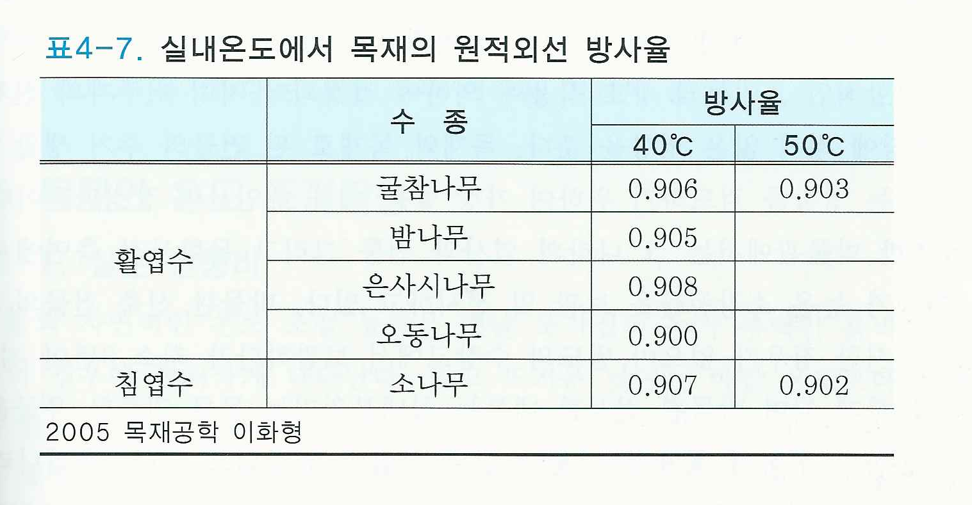
원적외선
목재의 온복사 작용
- 목재 분야에서 원적외선의 응용은 목재 건조, 도장, 접착, 그리고 UV나 IR의 조사에 따른 내후성을 측정에 사용
- 국내 수종에 원적외선 방사율

Slide 7
원적외선
목재의 온복사 작용
- 90% 이상의 원적외선 방사하므로 주거환경 내의 마루판, 벽판, 등이 원적외선 방출하게 되면 인체에 온열, 숙성, 자성, 건습, 중화, 공명작용을 통하여 건강한 체력을 유지, 질병 예방 및 치료 효과
- 목재는 계속해서 열을 뺏는 콘크리트의 “냉복사”와 달리 상온에서 원적외선을 방사하는 “온복사” 작용을 함.

Slide 8
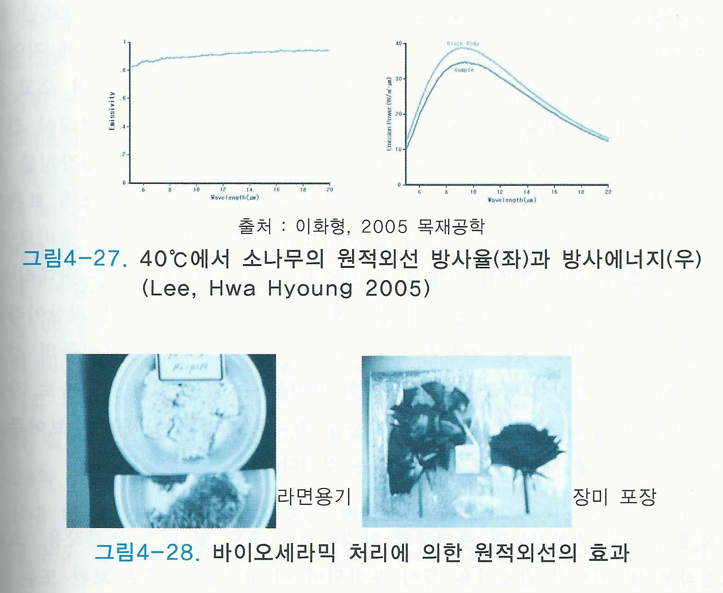
원적외선
목재의 온복사 작용

